Slide 1
Úvod do Integrativní speciální pedagogiky
Předmět: Ispg – np/nk 4133, A. Skotáková

Slide 2
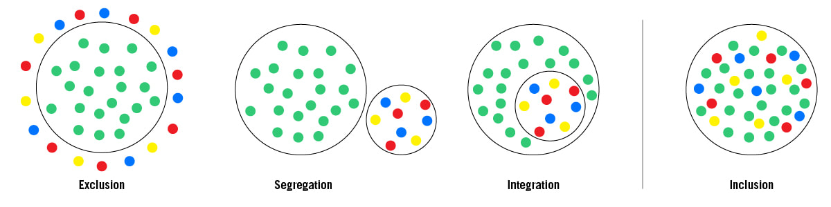
Přístupy k edukaci osob s postižením
Integration
Inclusion
Segregation
Exclusion
Historický kontext – extrémy: Sparta vs vzývání jinakosti
Definice inkluze VS integrace http://www.fsps.muni.cz/impact/specialni-pedagogika/uvod-do-specialni-pedagogiky/

Slide 3
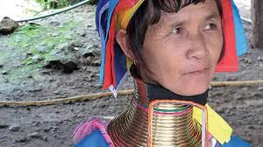
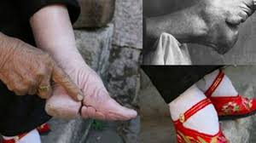
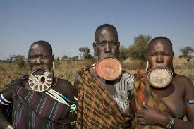
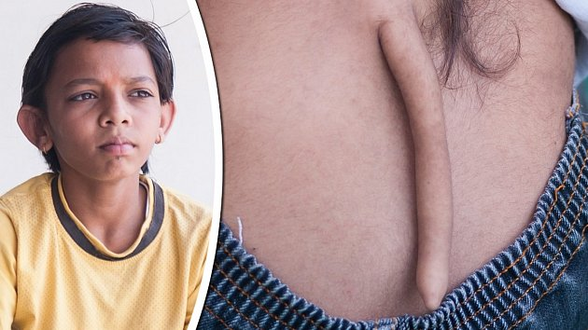
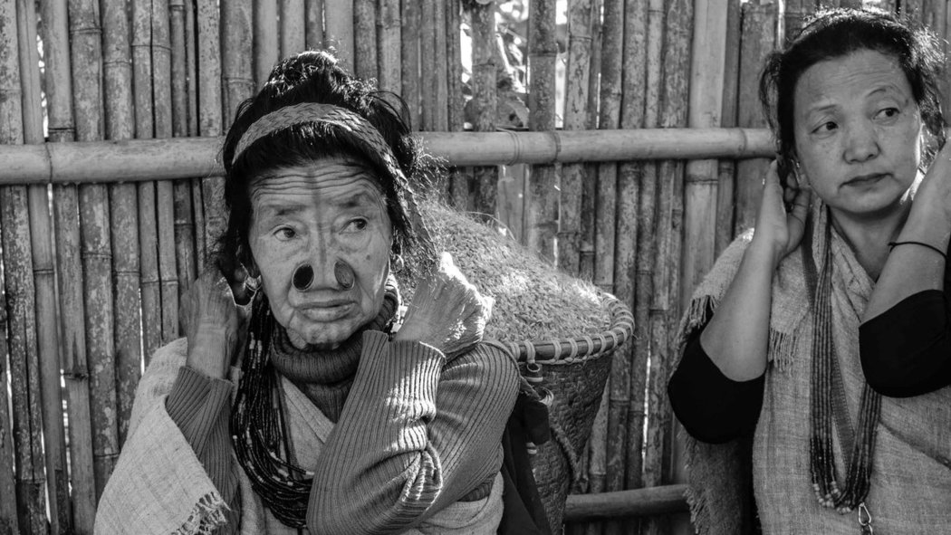
Jiný pohled na postižení

Slide 4
Integrace VS Inkluze
 | Integrace | Inkluze
Výchozí model chápání postižení | Medicínský model postižení. | Sociální model postižení.
Na koho se zaměřuje | Pouze na žáka se zdravotním postižením. | Jak na žáky se zdrav. postižením, tak na žáky sociálně, ekonomicky slabé. Dále pak žáky z etnických, kulturních a jazykových skupin.
Školské systémy | Předpokládá koexistenci škol hlavního vzdělávacího proudu se školami speciálními. | Jednotný systém vzdělávání. Vychází z myšlenky Škola pro všechny.
Pohled na žáky | Dělí žáky na dvě skupiny. Žáci s postižením a bez postižení. | Jedna heterogenní skupina. Všichni zde mají stejná práva a různé potřeby.
Adaptace | Integrovaný žák se přizpůsobuje škole. | Škola se přizpůsobuje žákům.

Slide 5
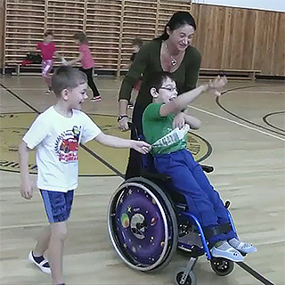
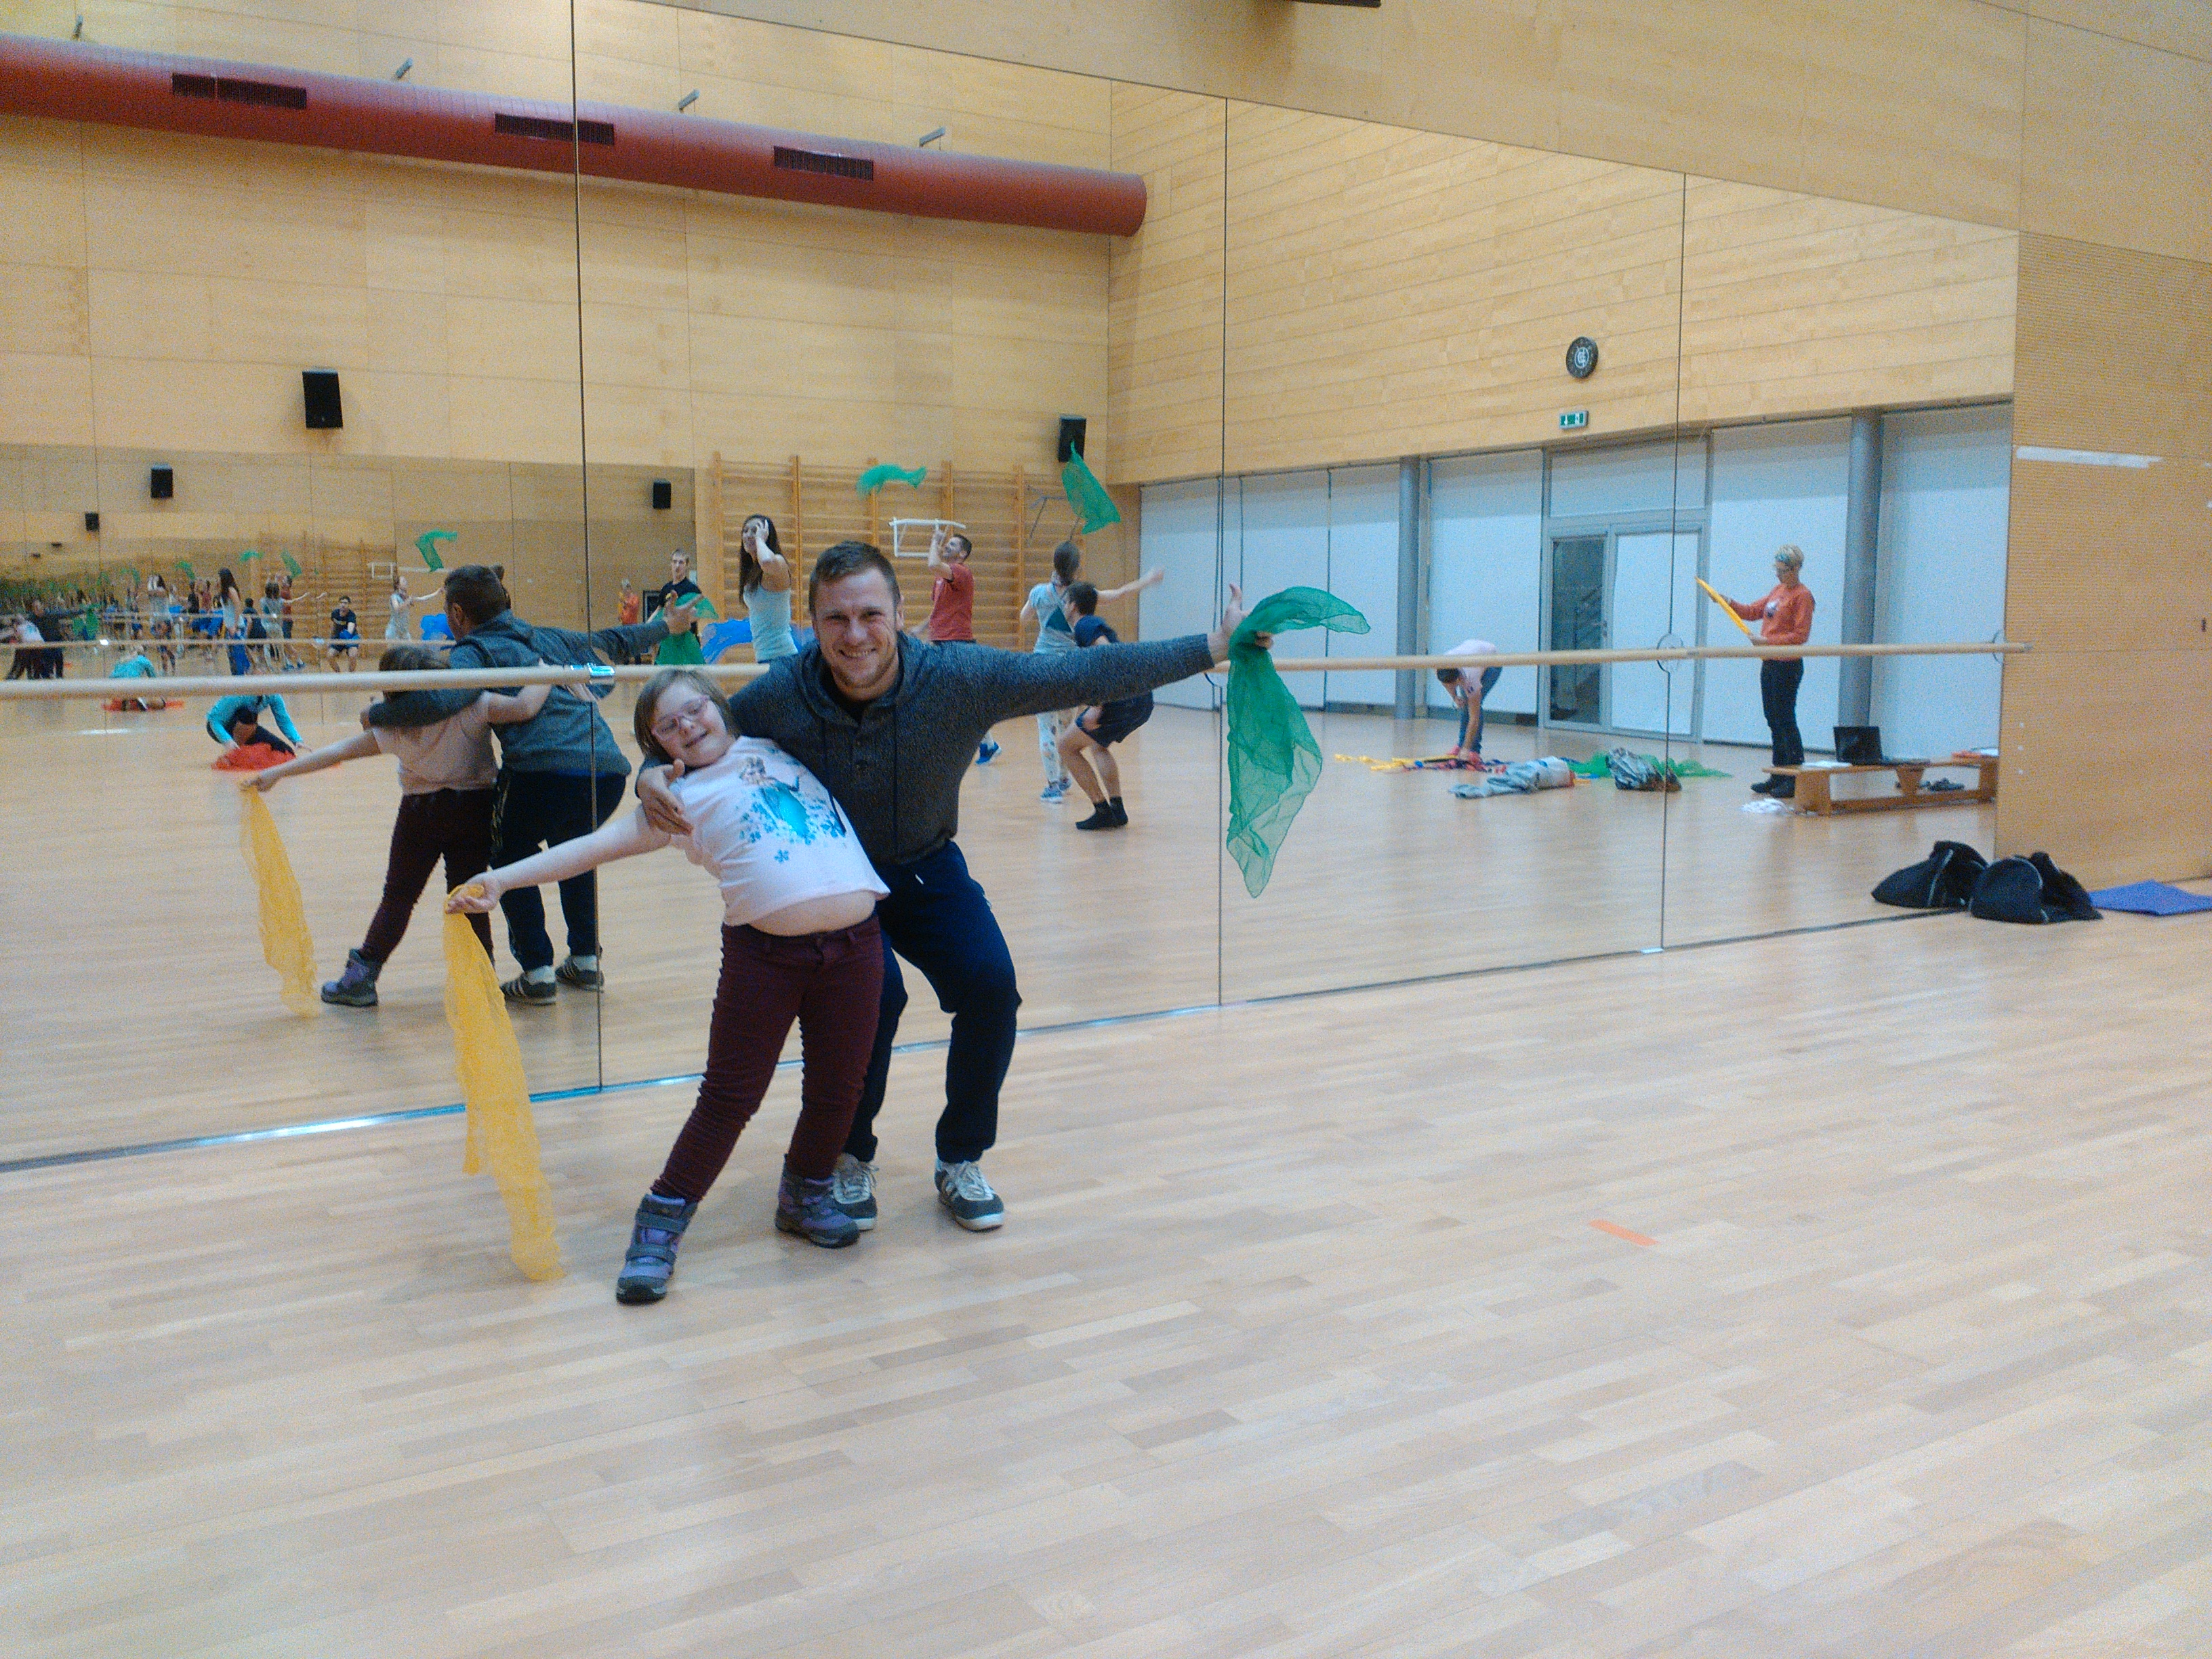
Výhody VS nevýhody začlenění žáka do běžné TV
Participace žáka
- plně a bez omezení
s určitými limity a adaptacemi
nemůže participovat, má jiný úkol
Inkluzivní Tv:
http://www.fsps.muni.cz/impact/specialni-pedagogika/somatopedie/

Slide 6
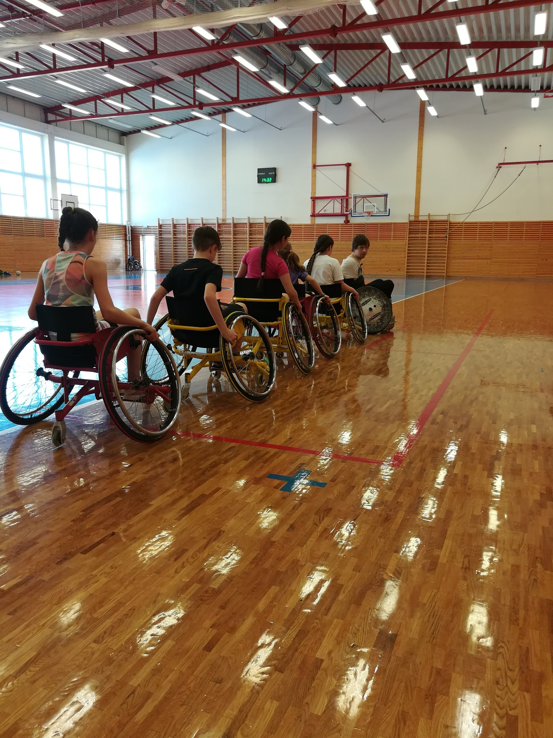
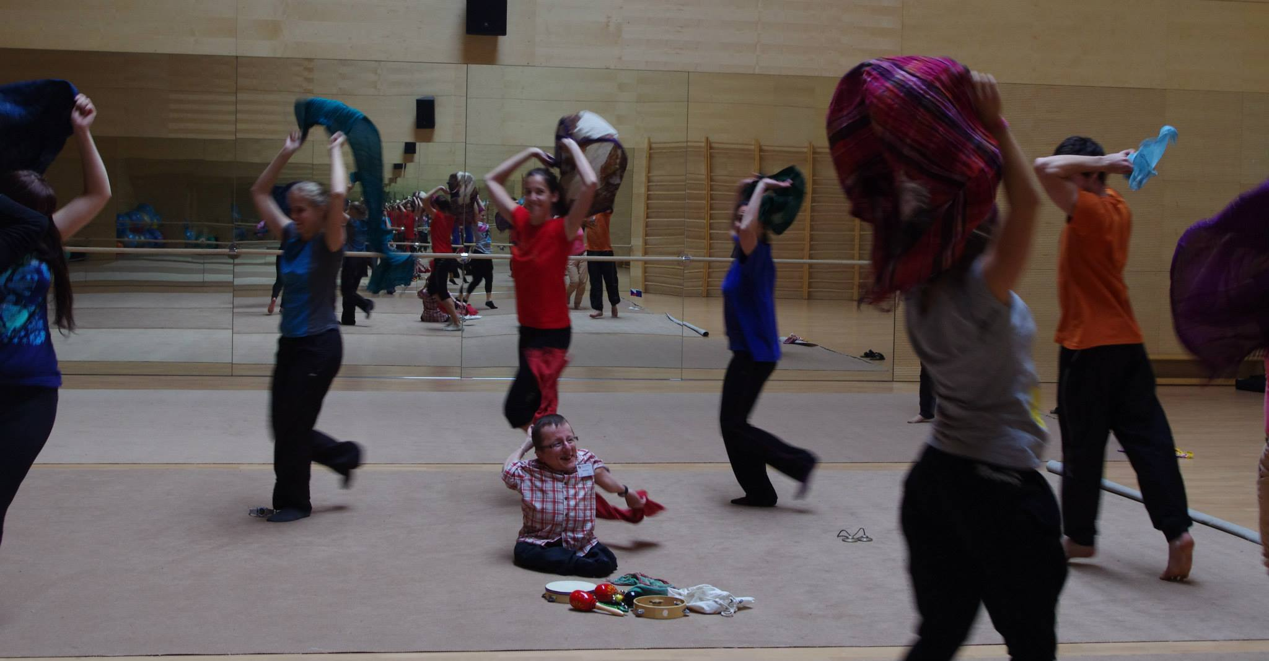
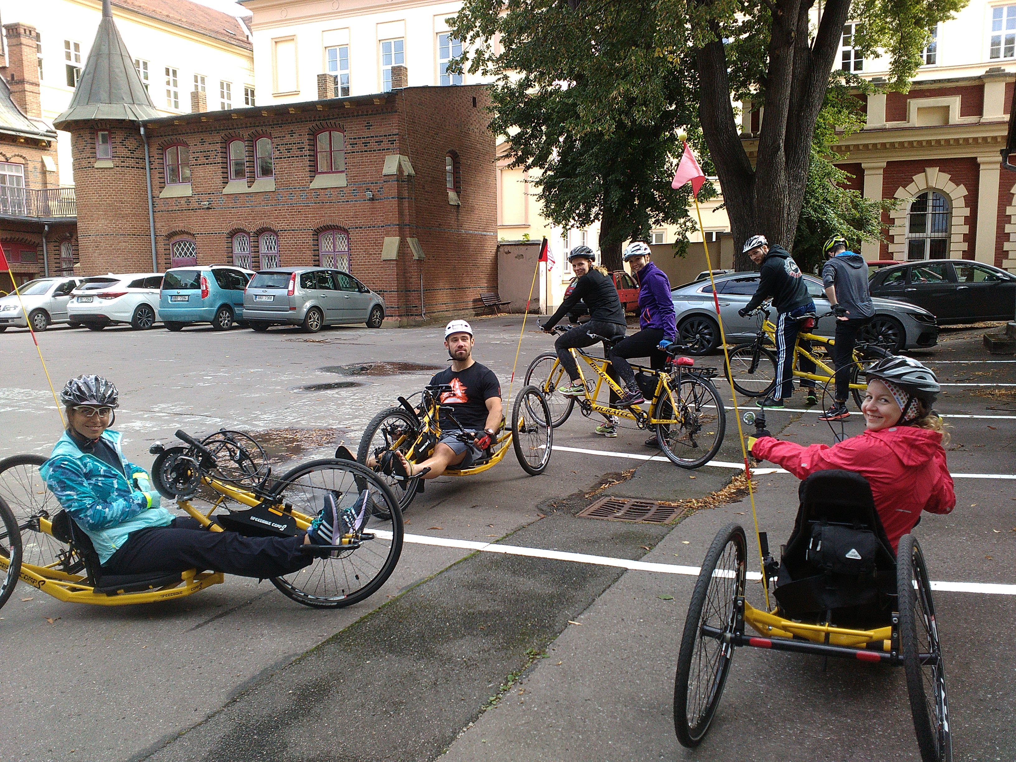
Modely adaptace
STEP (space – velikost, vodicí linie, síť,mantinely stolní tenis, task – jízda na vozíku, dva doteky, modifikace pohybu, equipment – ozvučení, připevnění k ruce, people –změna počtu, způsob kontaktu)
TREE (teaching style, rules, enviroment, equipment)
CHANGEIT (coaching style, how you score, area, number of players, game rules, equipmnt, intensity, time)
PEER TUTORING

Slide 7
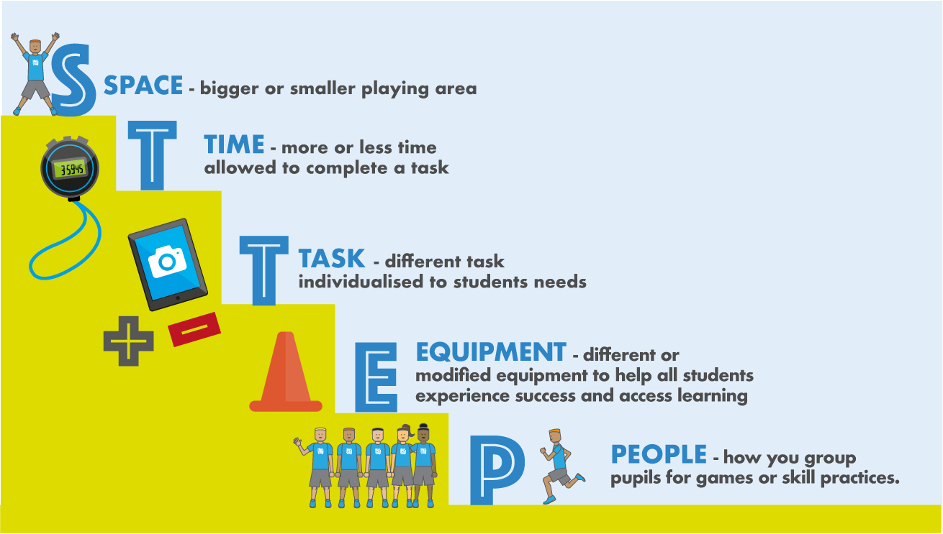

Slide 8


Koncepty při nichž je inkluze efektivnější
FIE – Feursteinovo instrumentální obohacování - http://www.atc-feuerstein.cz/clanek/37-II-Program-Instrumentalniho-obohacovani-Instrumental-Enrichment/index.htm
Kritické myšlení - https://kritickemysleni.cz/
Respektovat a být respektován
Spolu a jinak

Slide 9
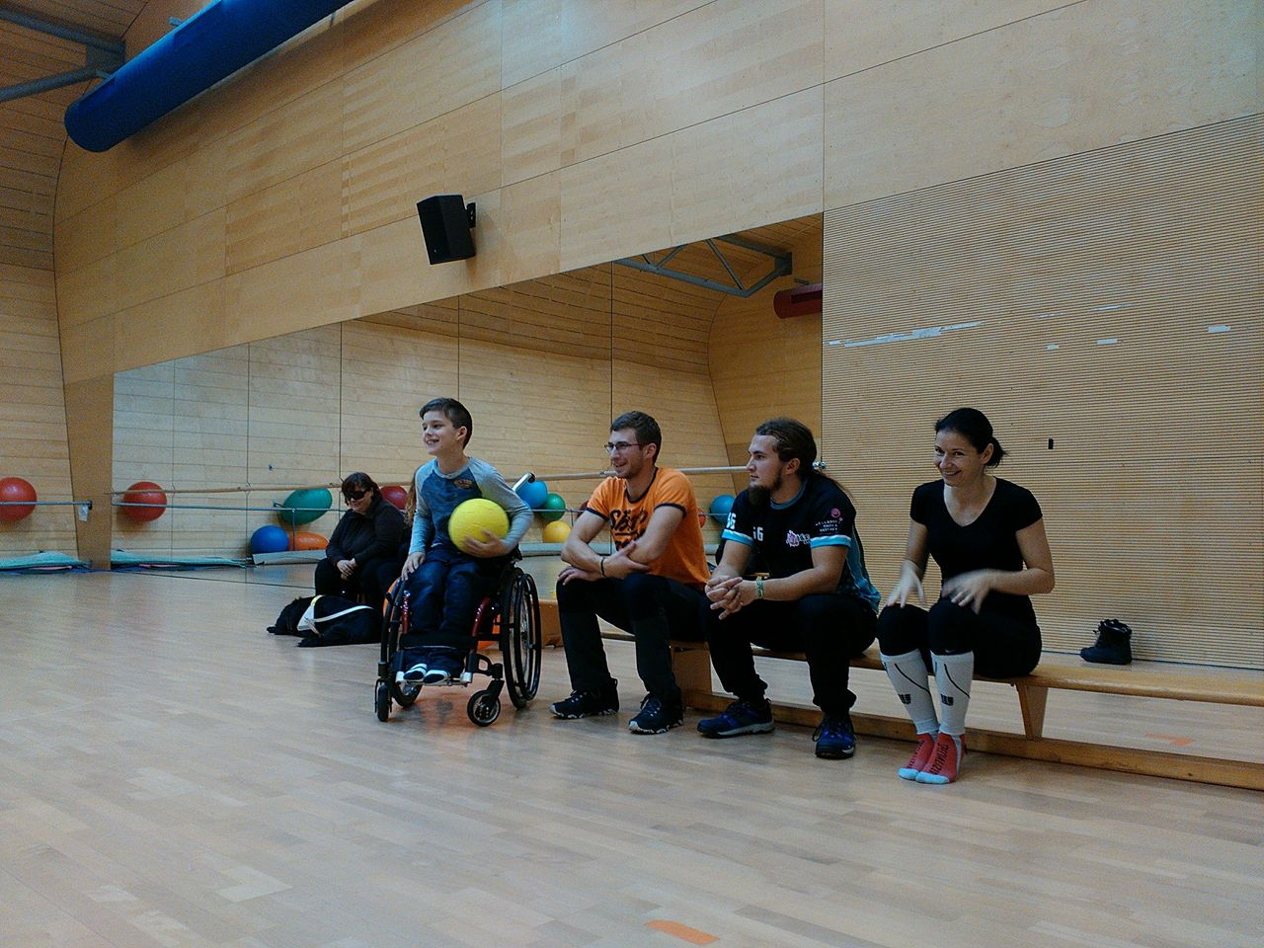
MEZINÁRODNÍ ÚMLUVY - vzdělávání
Všeobecná deklarace lidských práv (1948) Sjednocení stejných podmínek pro každého z nás, a to pro základní vzdělání zcela bezplatně.
Úmluva OSN o právech dítěte (1989). Mimo jiné konkrétně poukazuje na děti se zdravotním znevýhodněním a jejich rovná práva se všemi ostatními.
Světová deklarace vzdělání pro všechny (1990). Klade si za cíl uspokojení základních vzdělávacích potřeb pro všechny obyvatele naší planety.
Salamanská deklarace UNESCO (1994). Cílem je vzdělání pro všechny.
Úmluva OSN o právech osob se zdravotním postižením (2009). Nevyčlenění osob se specifickými potřebami z všeobecné vzdělávací soustavy, a to zcela bezplatně.

Slide 10
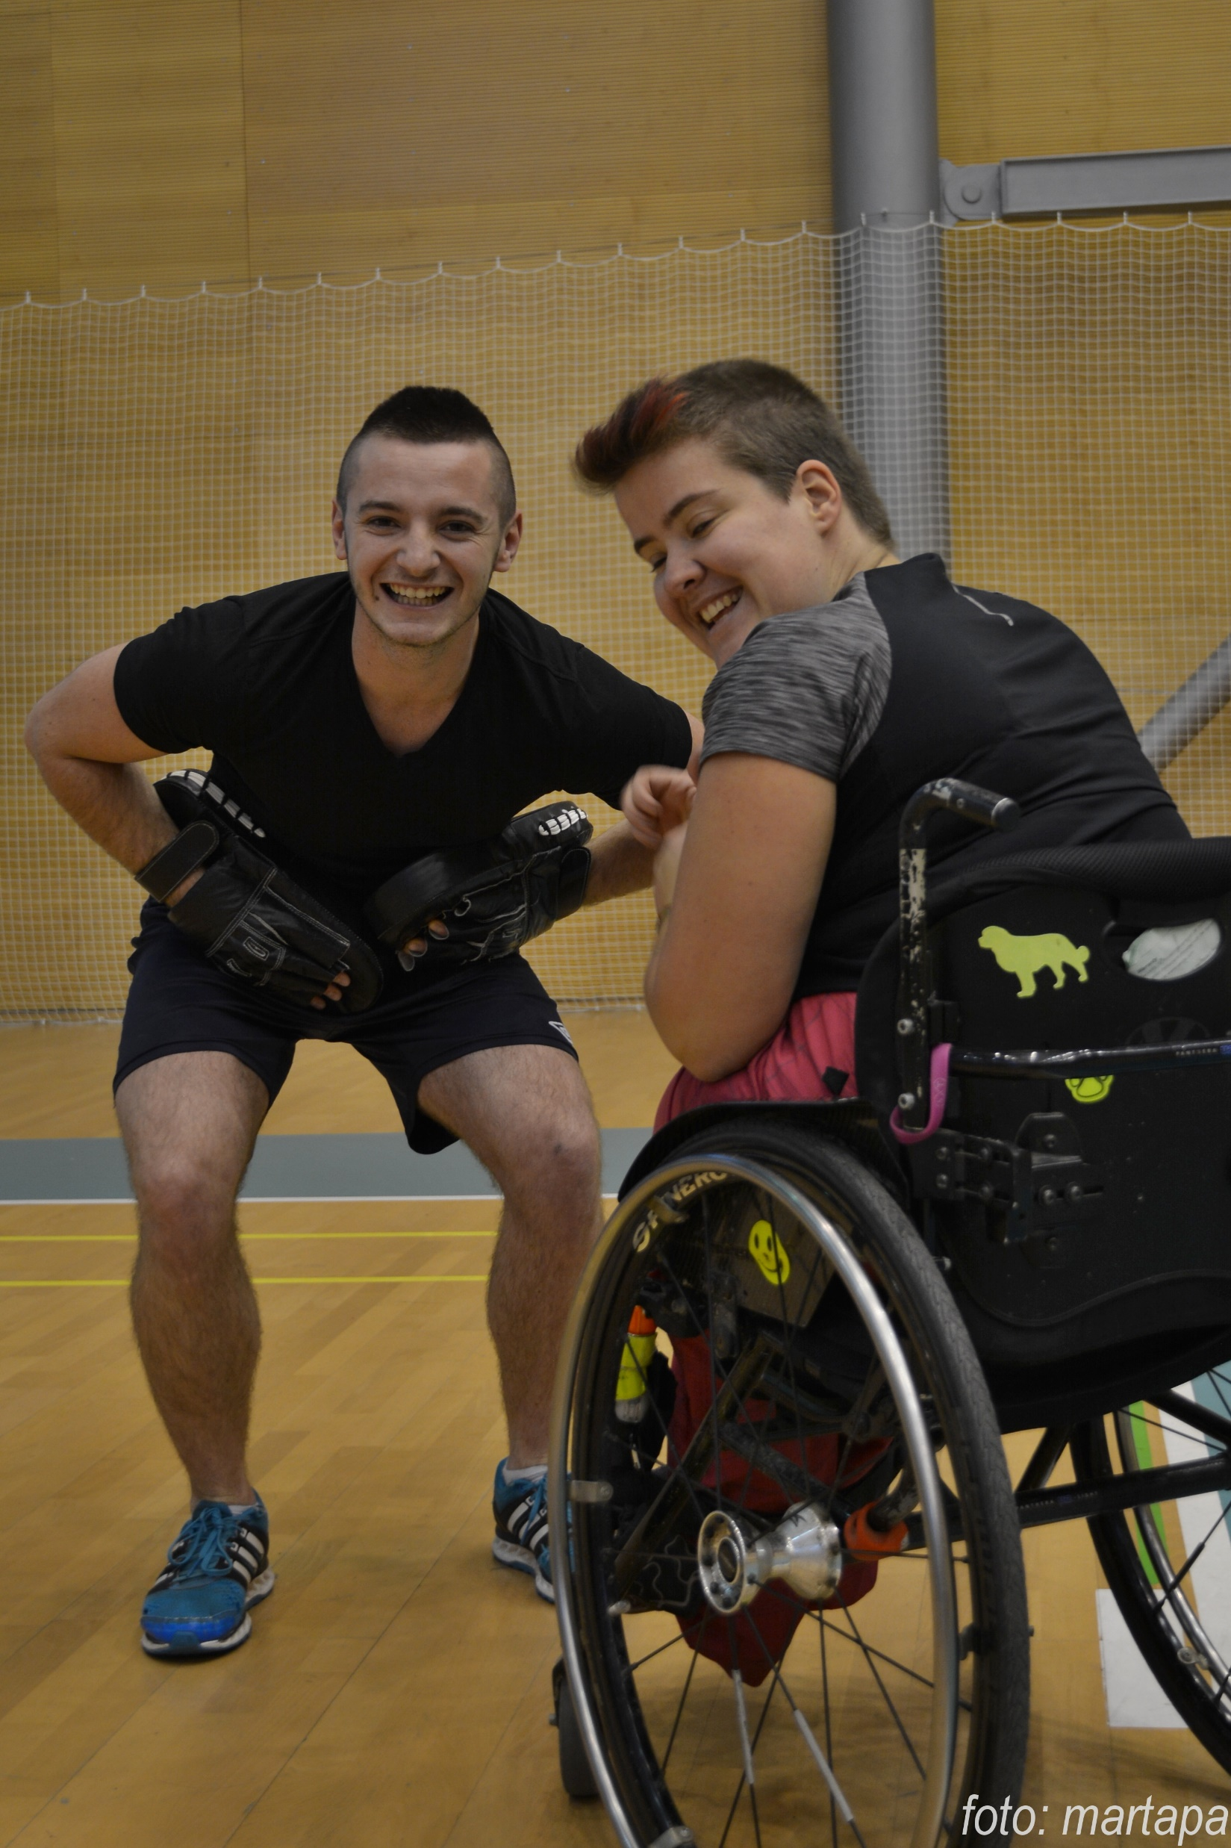
Mezinárodní úmluvy – osoby se SVP v pohybových aktivitách
Evropská charta sportu pro všechny: zdravotně postižené osoby (1987)
Evropská charta sportu (2001)
Doporučení Rady ministrů členských zemí EU (2003)
Právo osob s postižením účastnit se aktivně volnočasových pohybových aktivit, včetně sportu dle jejich zájmu, schopností i limitů
Právo být vzdělána veden ve sportu kvalifikovanými odborníky
Právo být vzdělán pro profesní uplatnění v oblasti sportu či profesích ve vztahu ke sportu

Slide 11
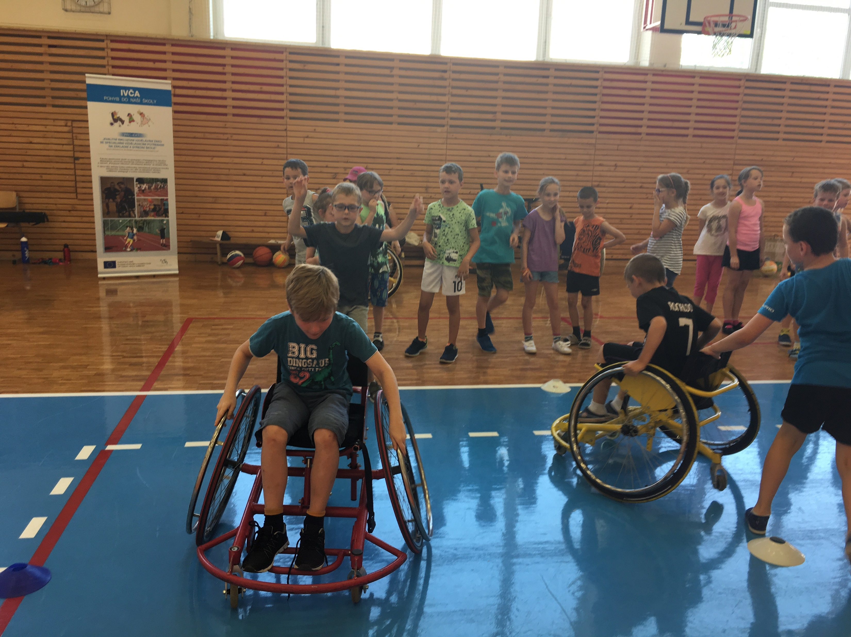
LEGISLATIVA ČR
Školský zákon č. 561/2004 Sb.
Vyhláška o vzdělávání žáků se speciálními vzdělávacími potřebami a žáků nadaných č. 27/2016 Sb.
Vyhláška o poskytování poradenských služeb ve školách a školských poradenských zařízeních č. 72/2005 Sb.

Slide 12
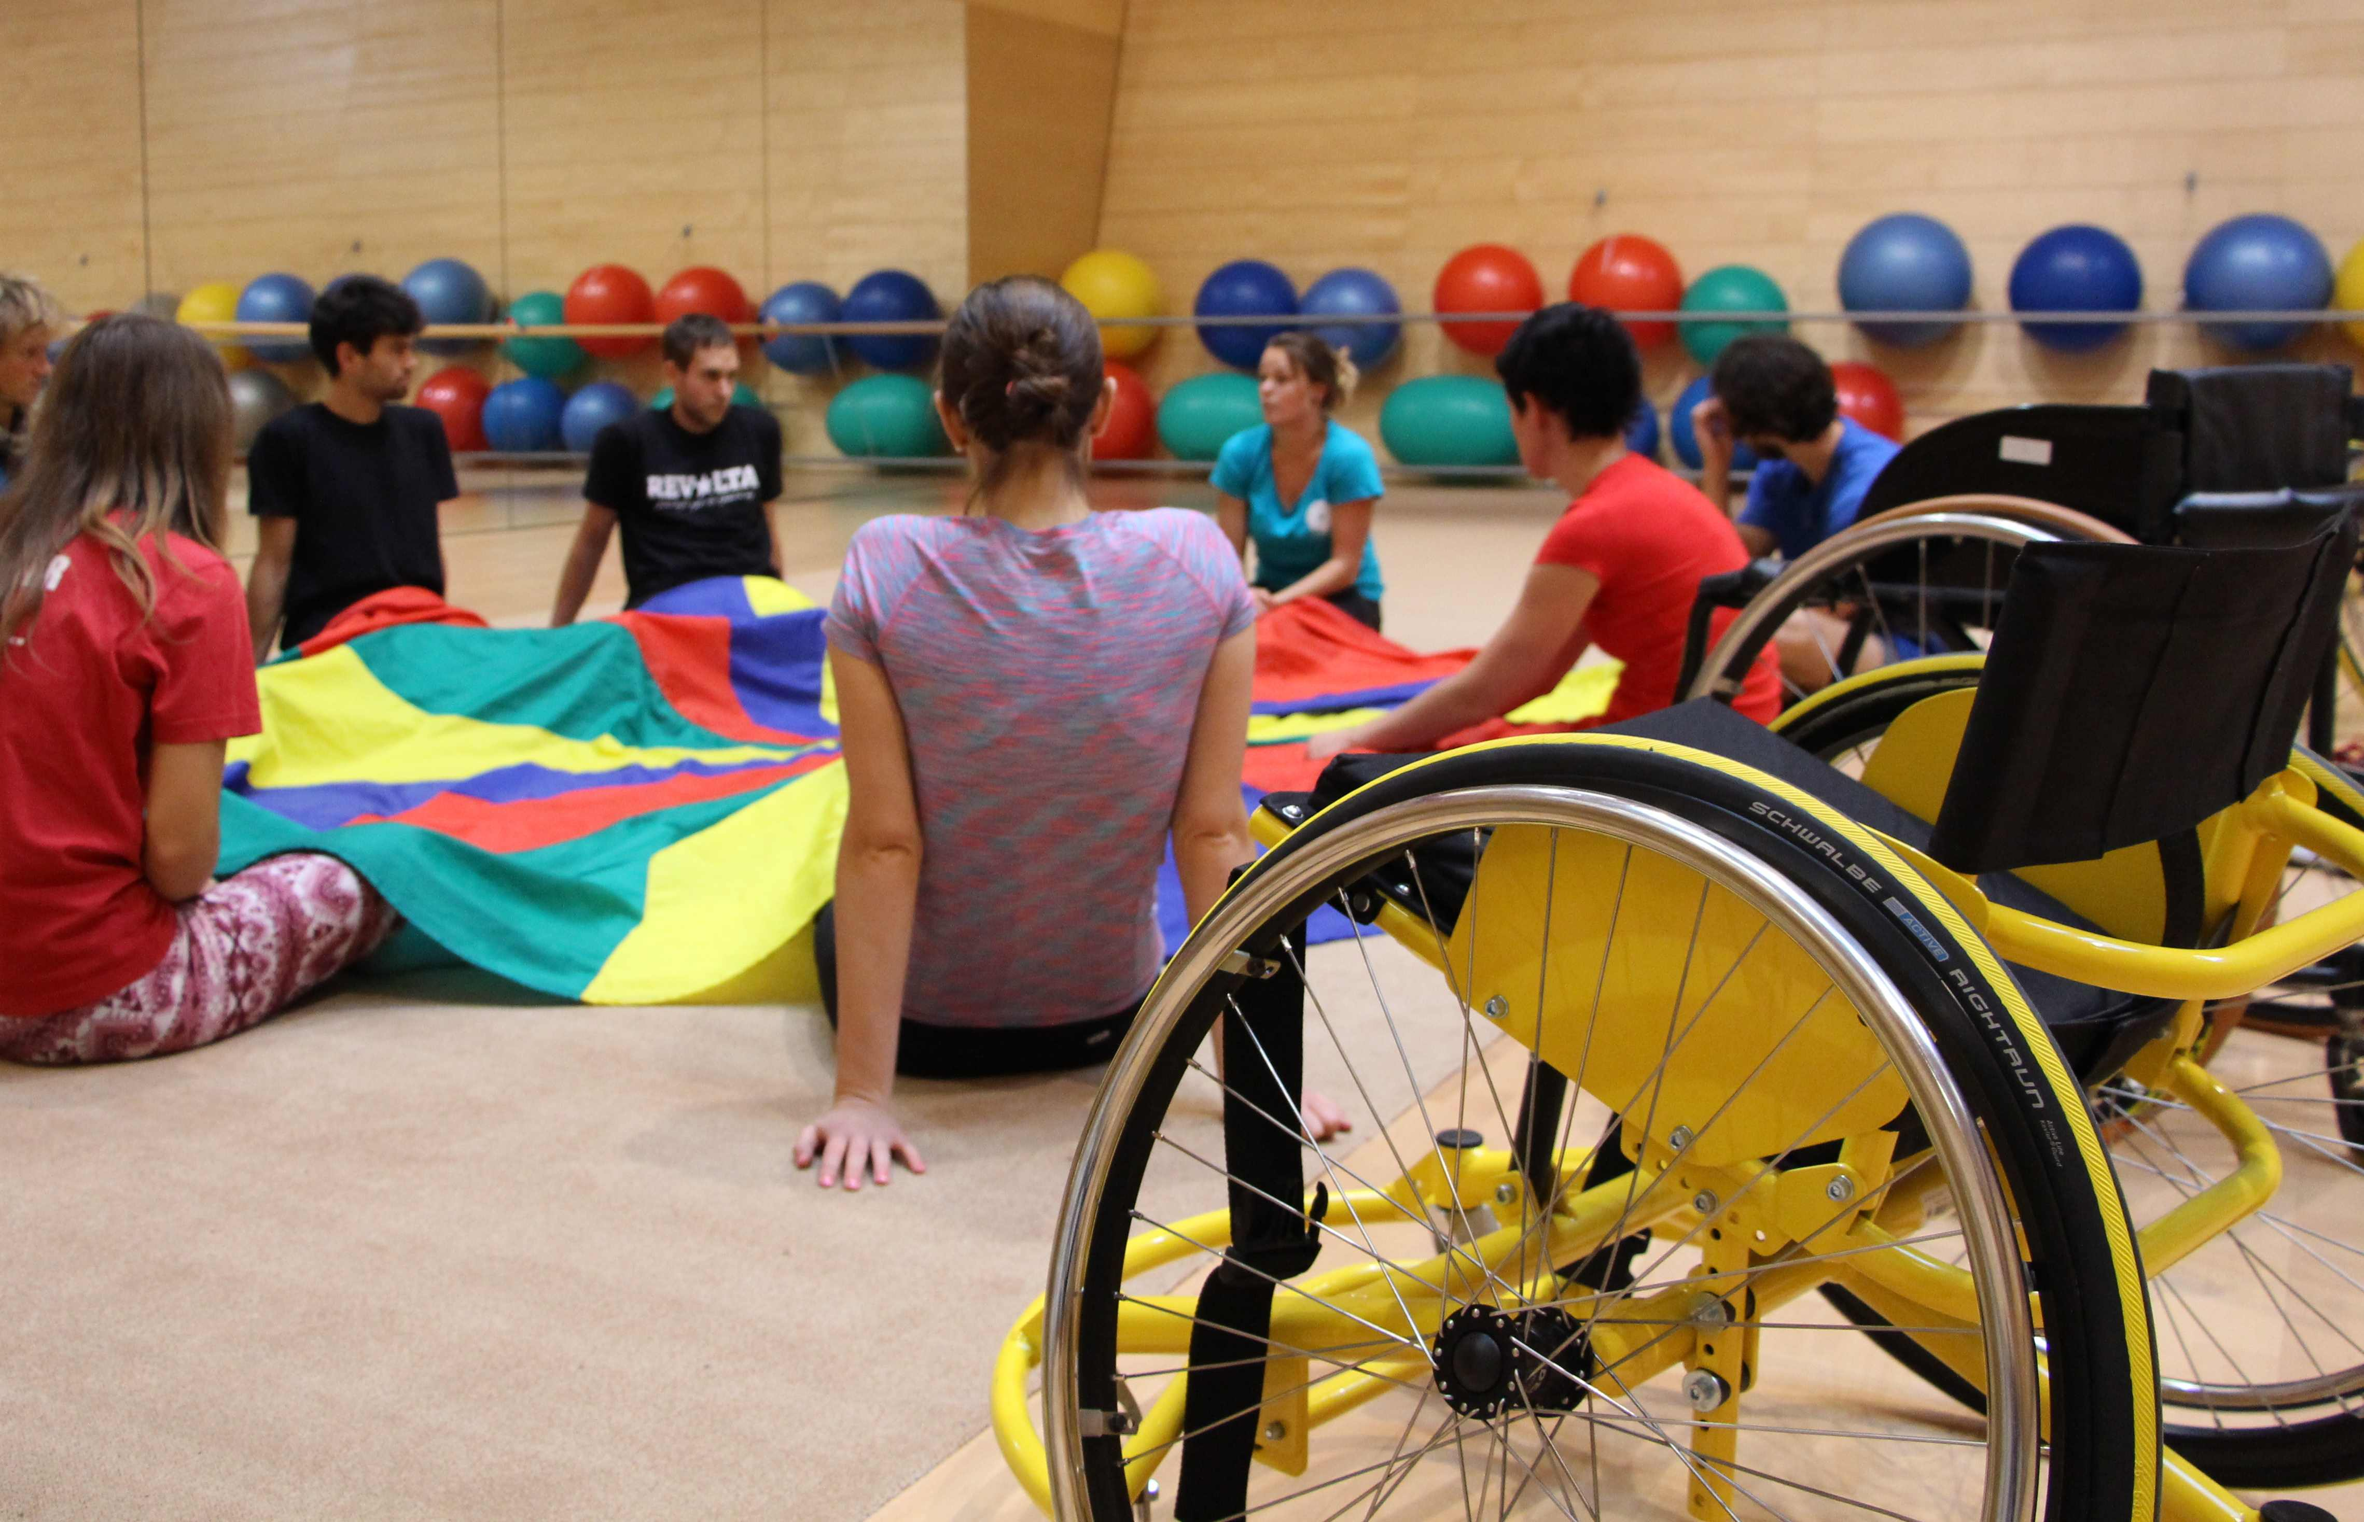
DALŠÍ DOKUMENTY
Národní program vzdělávání ČR (Bílá kniha) 2001
Národní akční plán inkluzivního vzdělávání (NAPIV) 2010 – Rozšíření Bílé knihy – cíl – inkluze jakožto vzdělávání všech dětí bez rozdílu v hlavním vzdělávacím proudu
Národní plán podpory rovných příležitostí pro osoby se zdravotním postižením 2015–20 uskutečňování politiky v pomoci osobám se zdravotním znevýhodněním a jejich lepšímu začlenění do společnosti
Akční plán inkluzivního vzdělávání (APIV) 2019-2020 informovanost pro laickou i odbornou veřejnost, zkvalitnění služeb a omezení segregačních procesů
STRATEGIE VZDĚLÁVACÍ POLITIKY do roku 2020

Slide 13
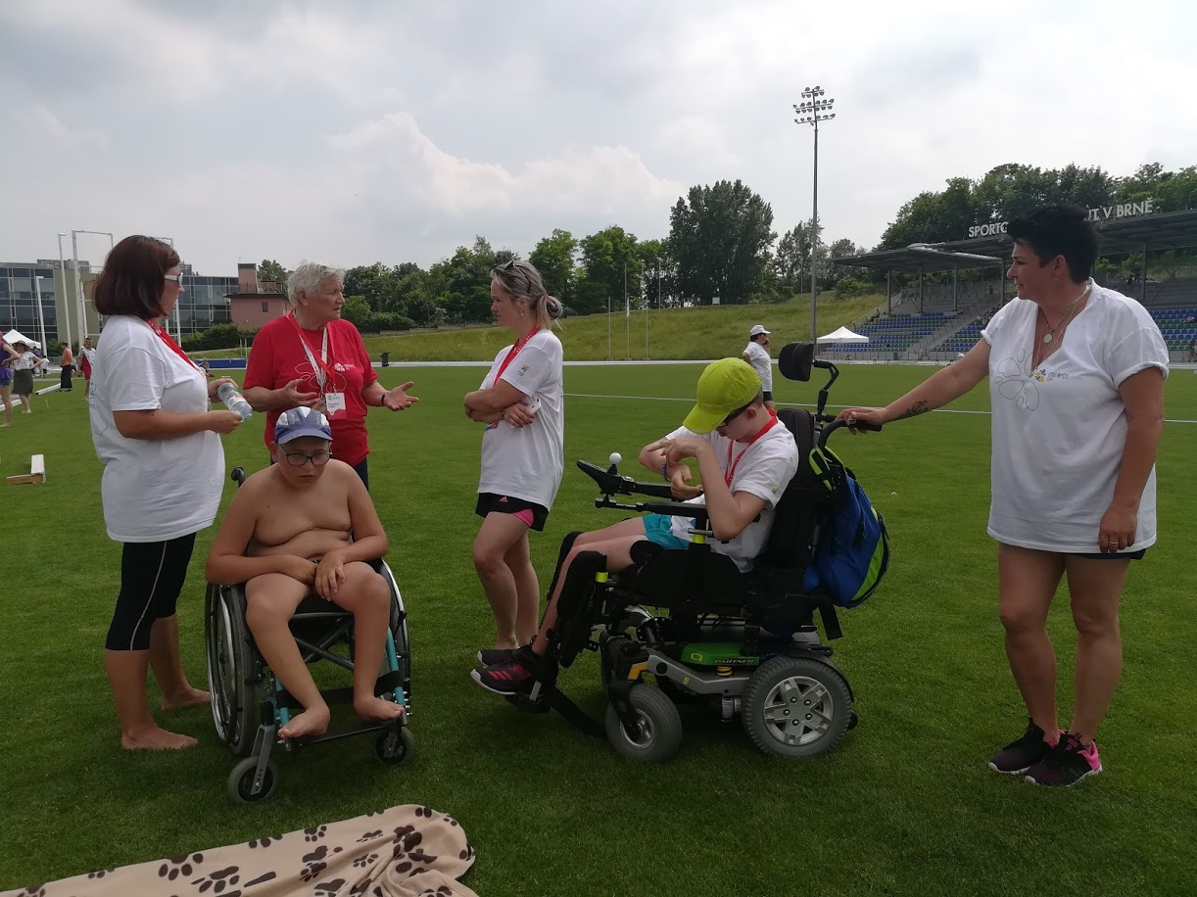
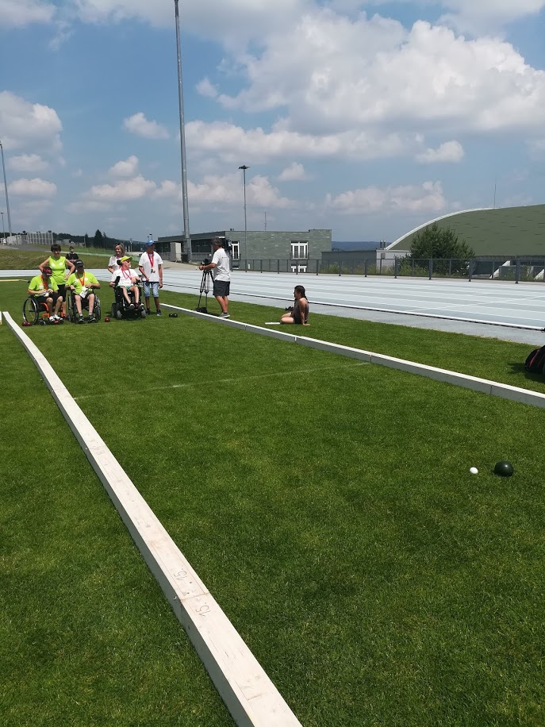
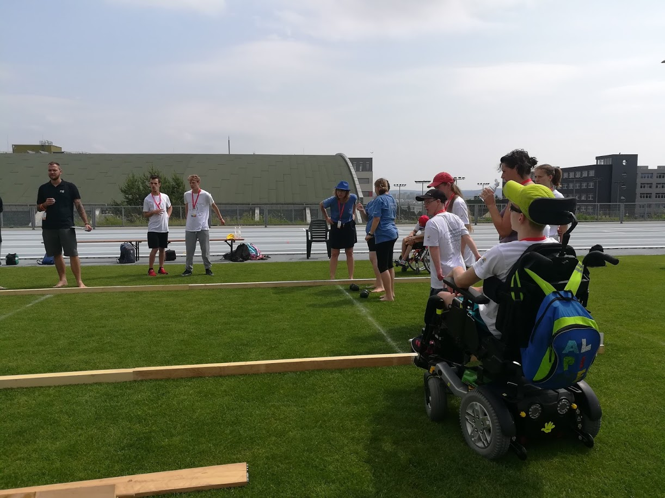
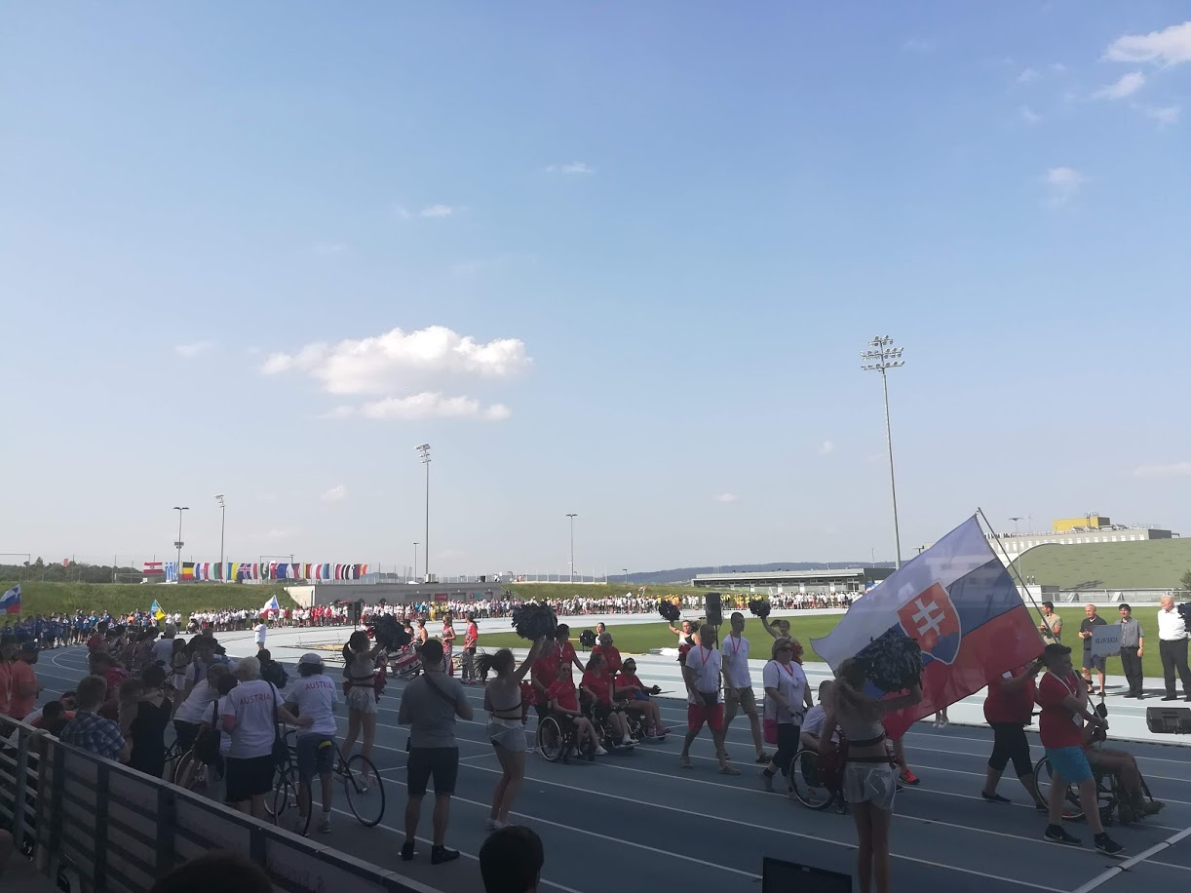
Emil open

Slide 14
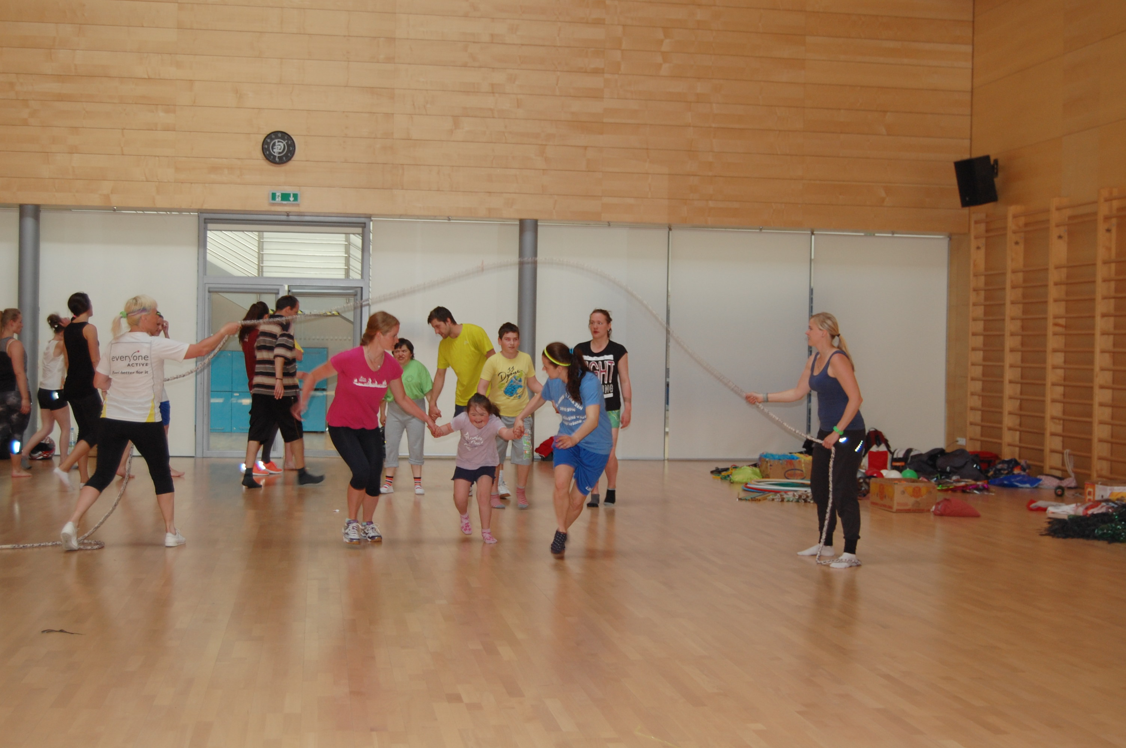
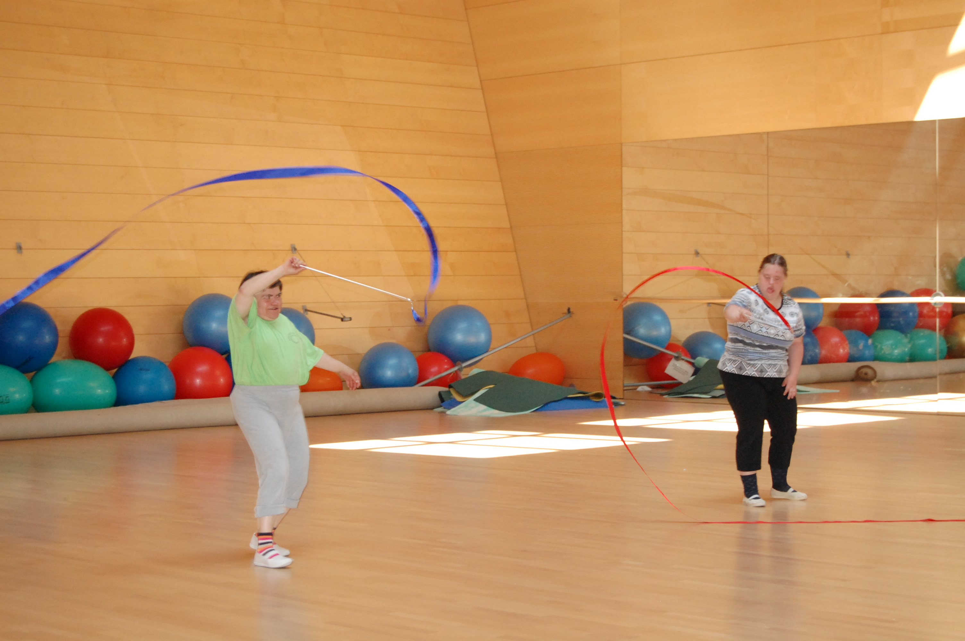
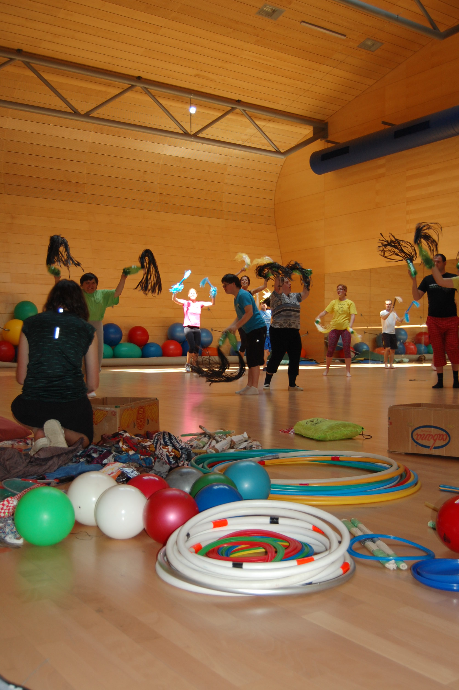
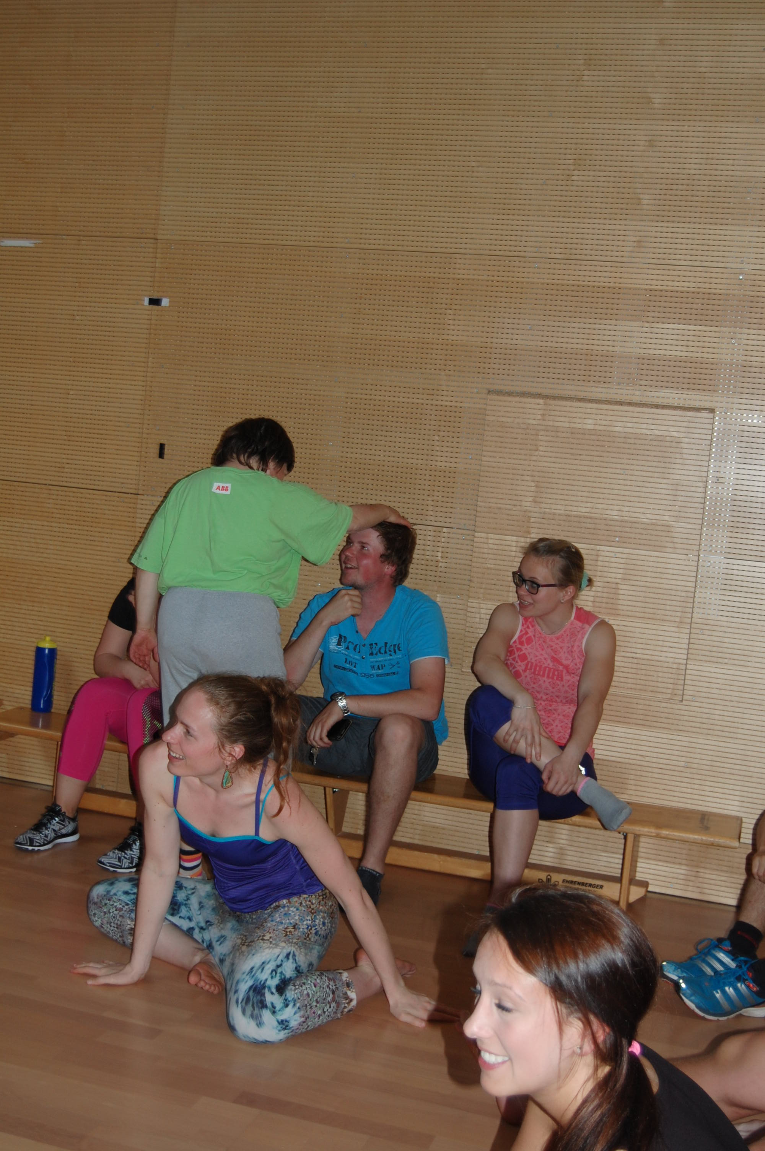
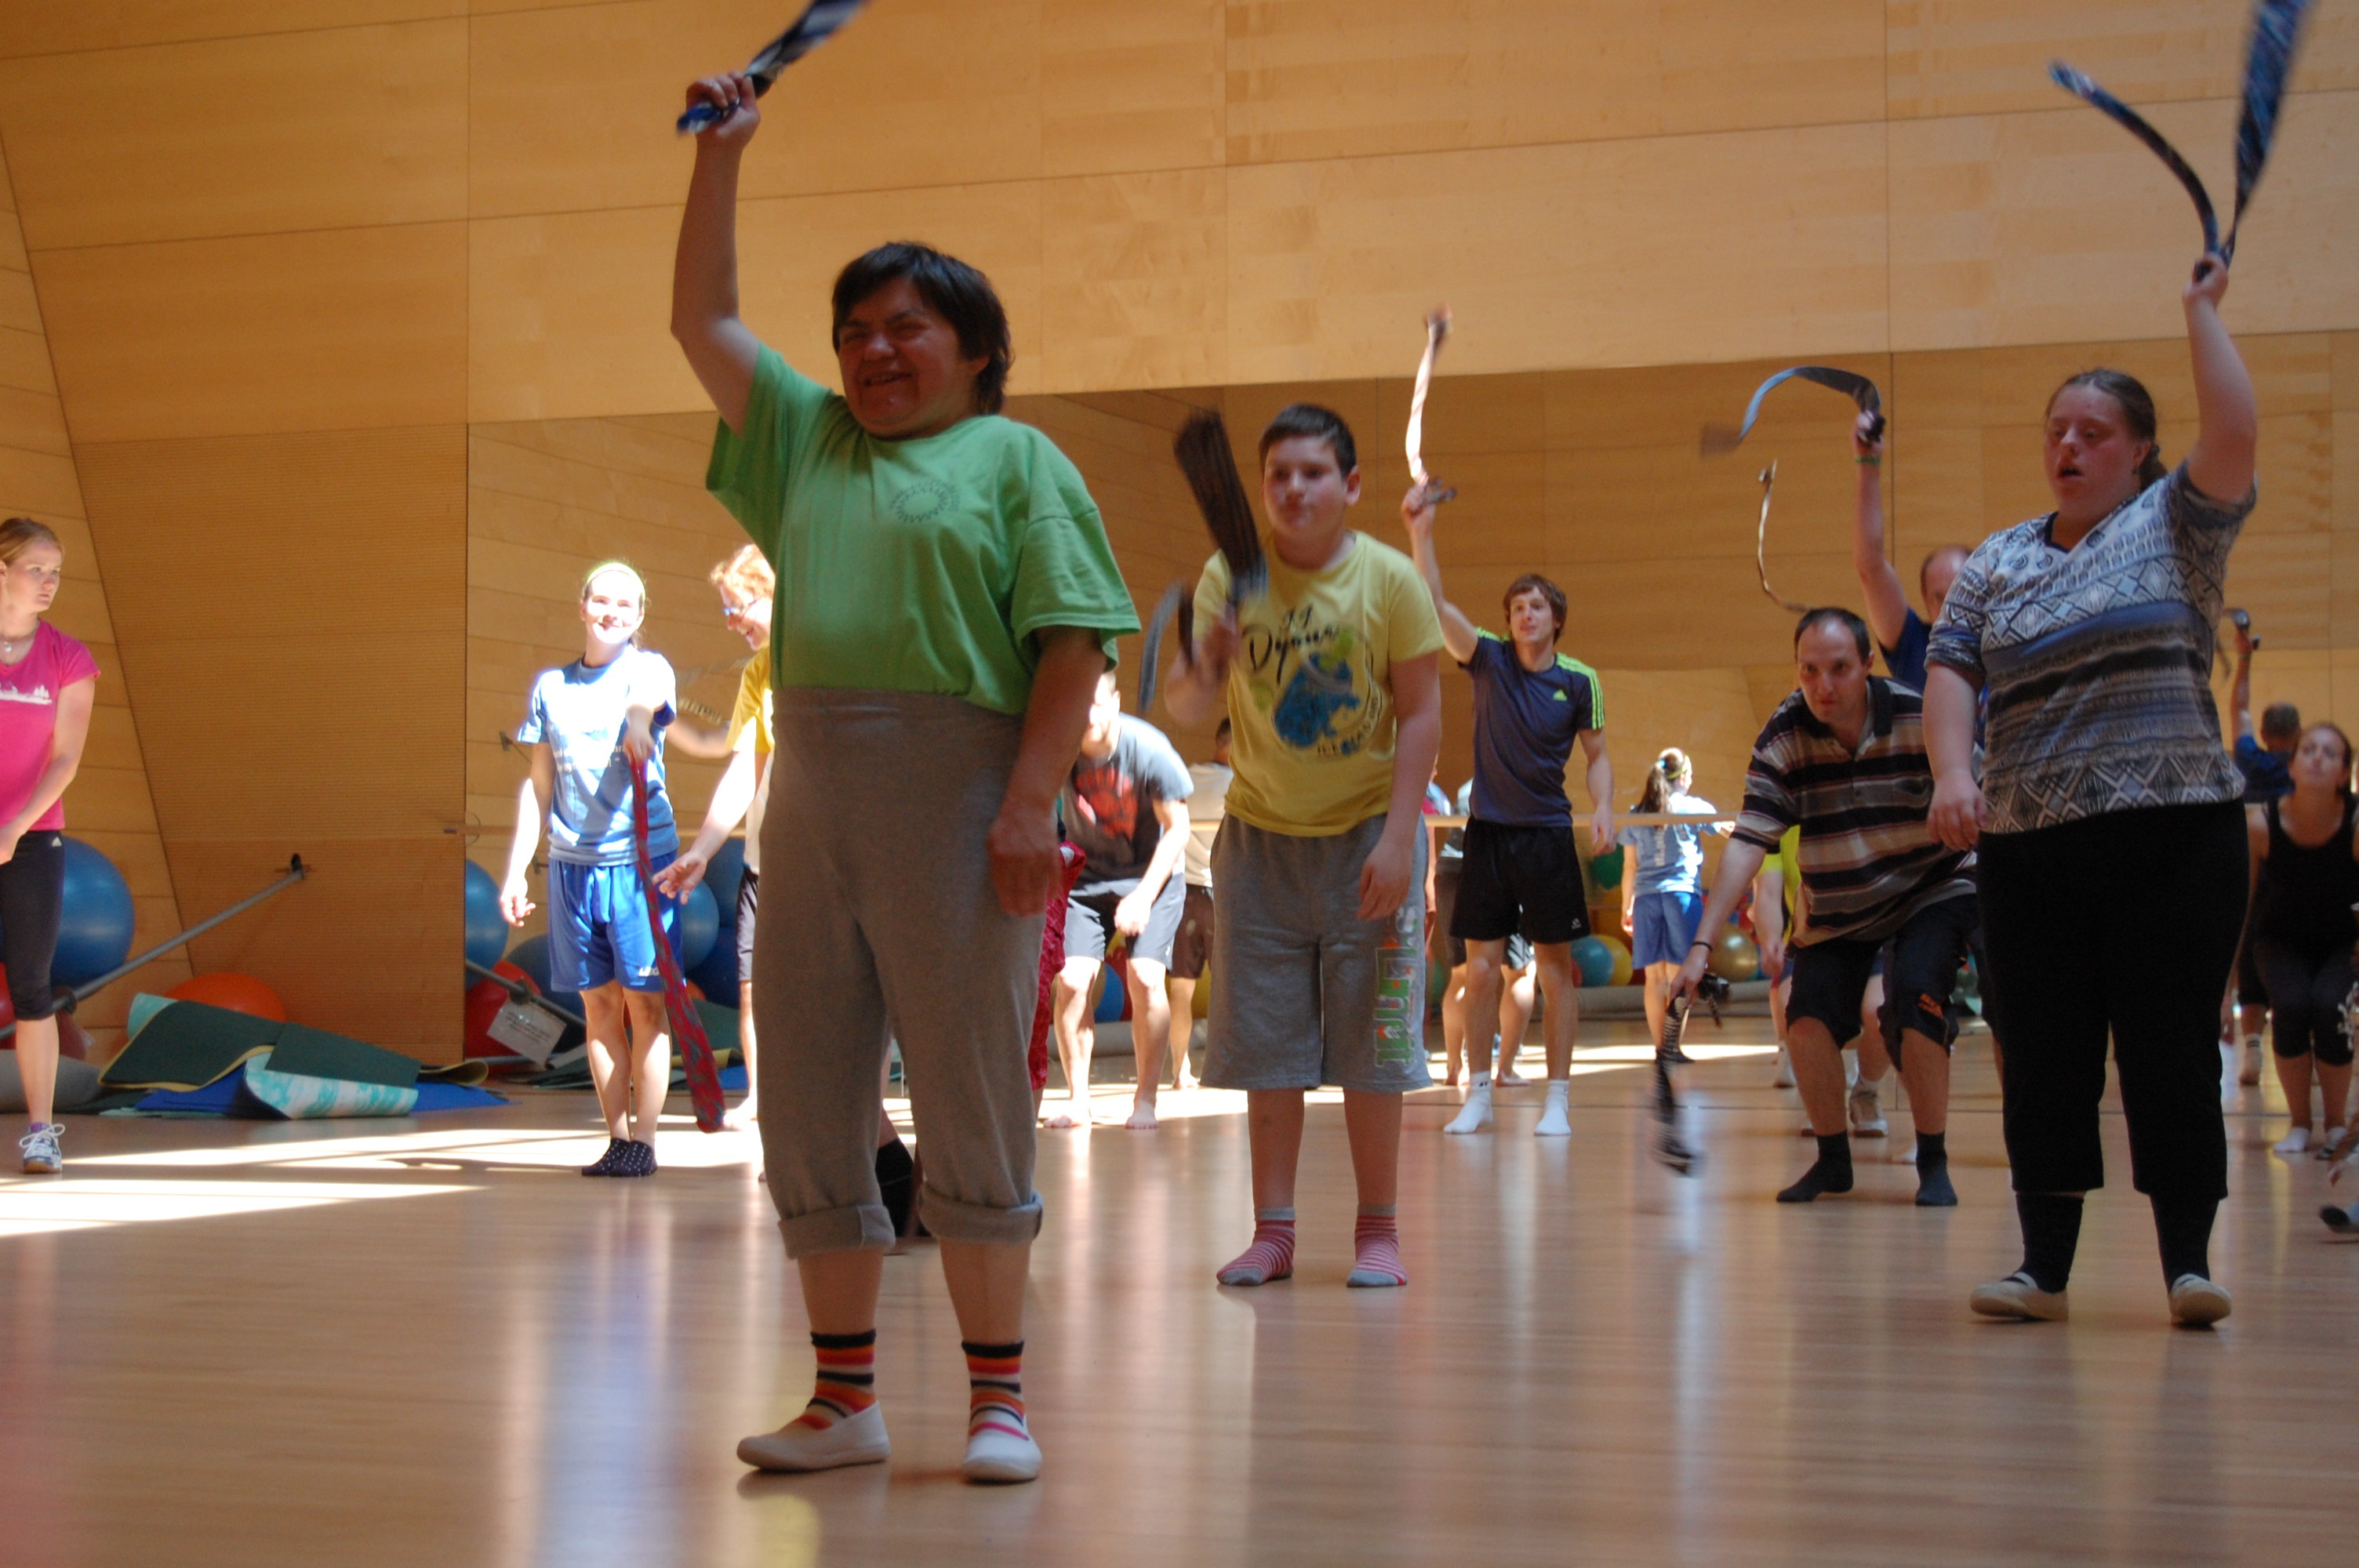
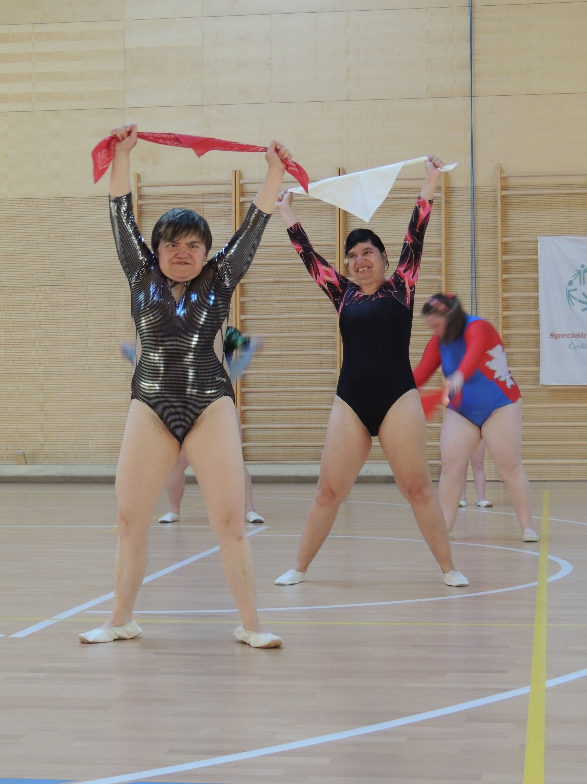
Soutěž v Moderní gymnastice MP

Slide 15
Shrnutí
Inkluze – Ne být si rovni, ale mít stejné příležitosti
4 oblasti inkluze:
Fyzická – bariéry, materiál – daří se řešit
Instrukce – materiály, kterým rozumí (MP,ZP,…)
Sociální, psychologická – cítit se dobře, přátelství
„Nejsou úspěšní ti, co mají dobré výsledky, ale ti co umí spolupracovat“
Je třeba mít kontrolu nad tím, co žáci dělají?

